Slide 1
ГОСУДАРСТВЕННОЕ БЮДЖЕТНОЕ ПРОФЕССИОНАЛЬНОЕ ОБРАЗОВАТЕЛЬНОЕ УЧРЕЖДЕНИЕ ГОРОДА МОСКВЫ
«ПИЩЕВОЙ КОЛЛЕДЖ №33»
директор Пищевого колледжа №33
Павел Викторович Молчанов

Slide 2
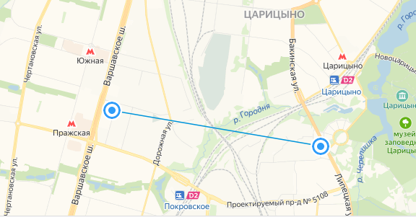
ГОСУДАРСТВЕННОЕ БЮДЖЕТНОЕ ПРОФЕССИОНАЛЬНОЕ ОБРАЗОВАТЕЛЬНОЕ УЧРЕЖДЕНИЕ ГОРОДА МОСКВЫ «ПИЩЕВОЙ КОЛЛЕДЖ №33»
Варшавское шоссе, д.129
(Чертаново Центральное)
6-я Радиальная ул., д.10
(Бирюлево Восточное)
Notes:
Пищевой колледж №33 расположен в ЮАО в двух районах города: Бирюлево Восточное и Чертаново Центральное

Slide 3
Реализуемые образовательные программы
Программы подготовки квалифицированных рабочих, служащих
Повар, кондитер
Пекарь
наладчик оборудования в производстве пищевой продукции
Программы подготовки специалистов среднего звена
технология хлеба, кондитерских и макаронных изделий
технология продукции общественного питания
монтаж и техническая эксплуатация холодильно-компрессорных машин и установок (в пищевой промышленности)
Notes:
Мы готовим квалифицированные кадры для пищевой промышленности города. Ежегодный выпуск составляет около 200 специалистов, подтвердивших свою квалификацию на демонстрационным экзамене. На сегодняшний день контингент составляет 1100 человек.

Slide 4
Приемная кампания
Наименование профессий/специальностей | 2018-2019 | 2019-2020
Повар, кондитер | 479 | 533
Пекарь | 13 | 25
Наладчик оборудования в производстве пищевой продукции | 57 | 82
Технология хлеба, кондитерских и макаронных изделий | 166 | 179
Технология продукции общественного питания | 292 | 327
Монтаж и техническая эксплуатация холодильно-компрессорных машин и установок | 81 | 85
Notes:
Количество поданных заявлений в разрезе специальностей/профессий в динамике за два года.
Ежегодно заявка о контрольных цифрах приема проходит согласование со следующими предприятиями:
ООО «Бюро проектирования холода «ПИФАГОР»
ООО ГК «Термокул»
ООО «Данфос»
ОАО «Рот Фронт»
ООО «Филиас»
ООО фирма «РОСТ»
ООО «Лента»
Гостиница «Рэдиссон Ройал Москва»
Московская Ассоциация Кулинаров
Российская Гильдия Пекарей и Кондитеров

Slide 5
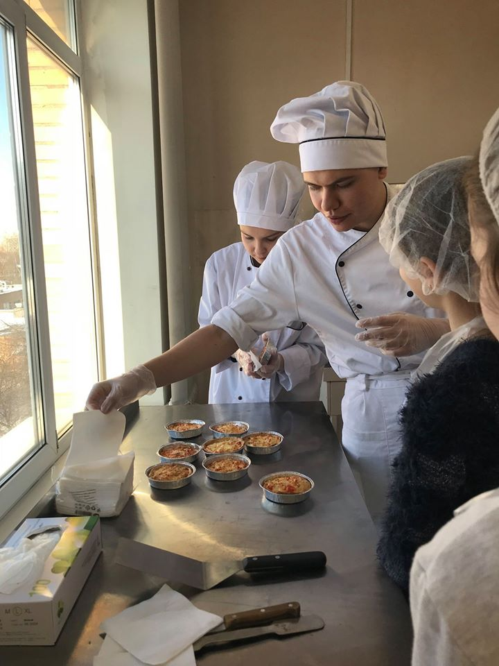
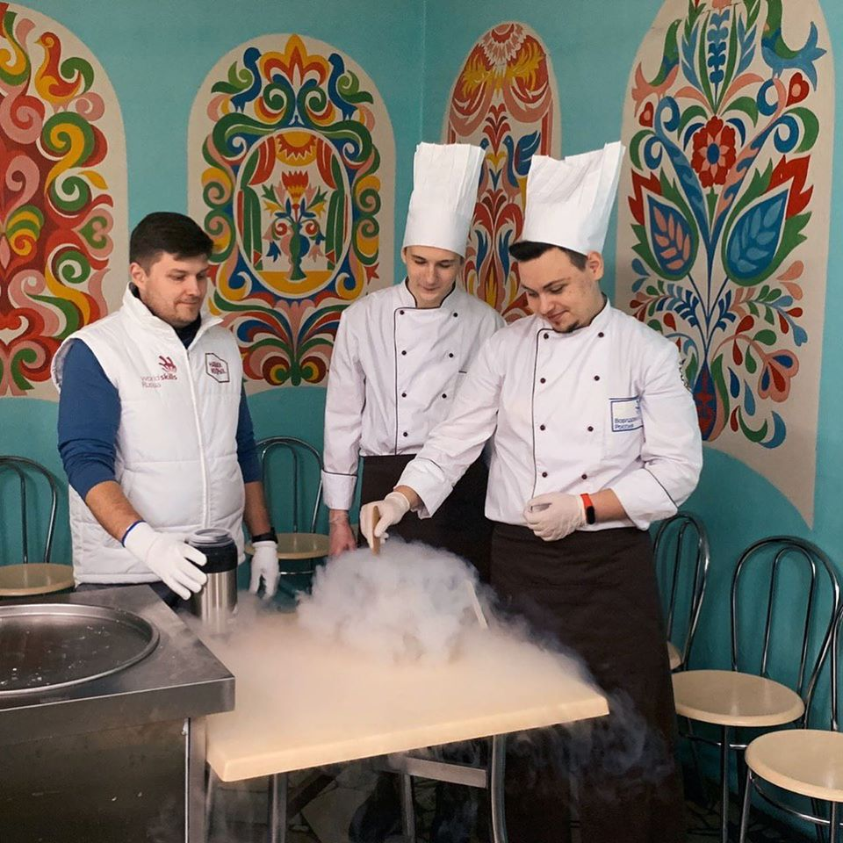
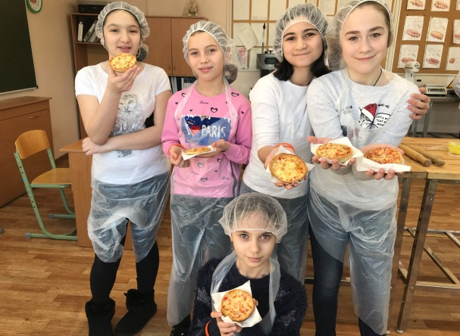
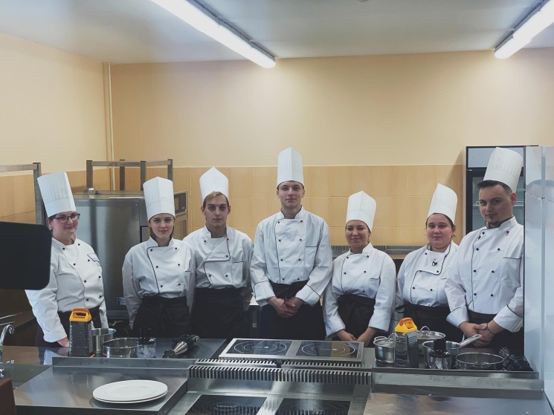
УРОКИ ТЕХНОЛОГИИ
КРУЖКИ FUTURESKILLS
ПРОФЕССИОНАЛЬНОЕ ОБУЧЕНИЕ
WORLDSKILLS
МОСКОВСКОЕ ДОЛГОЛЕТИЕ
Notes:
В нашем колледже активно реализуются городские проекты:
Кружок от чемпиона, по компетенциям WorldSkills «Хлебопечение» и «Выпечка осетинских пирогов» в рамках уроков технологии для обучающихся 5-9 классов
Кружок FUTURESKILLS ПО профессии - Крио-кондитер.
Кружки технической направленности, для студентов и школьников до 18 лет, такие как (Веселый пекарь, Домашний мастер, Управление холодом, Лепка из кондитерской мастики, Художественное оформление блюд с элементами карвинга, Шеф-юниор).
Проект «Профессиональное обучение без границ» реализуется по профессиям повар, пекарь и кондитер.
Московское долголетие.
Чемпионатное движение WorldSkills
Абилимпикс

Slide 6
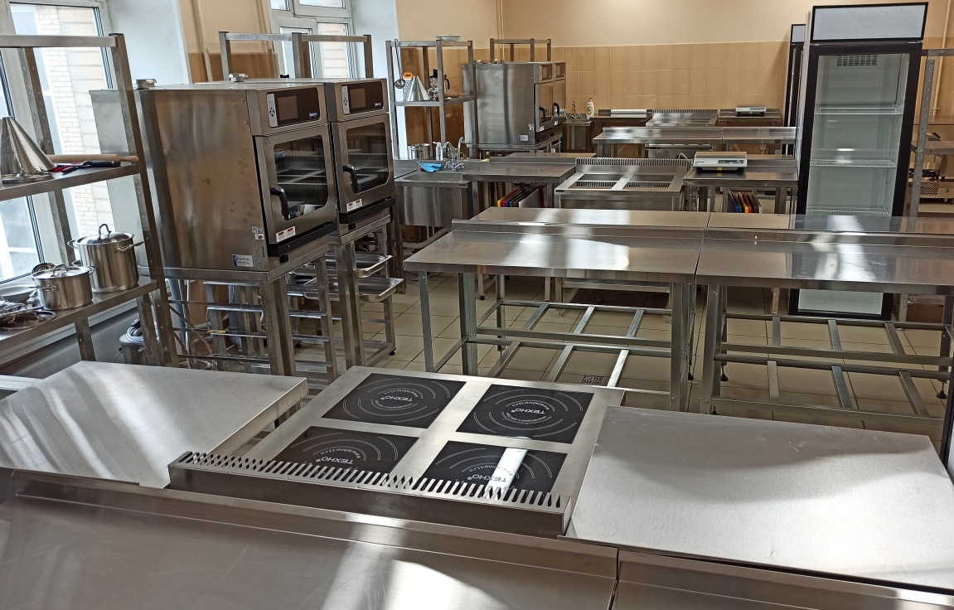
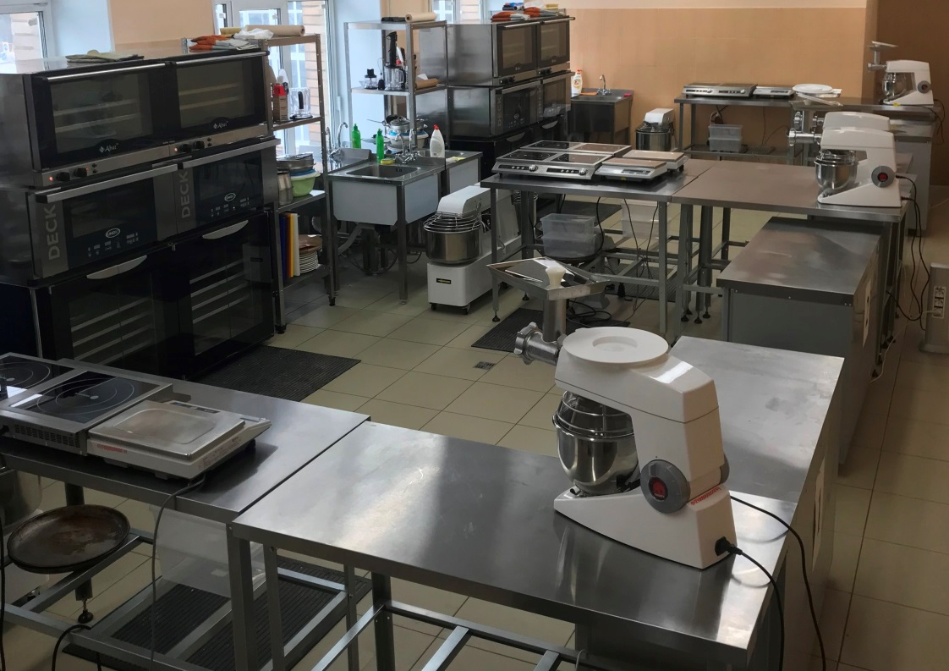
Образовательная среда колледжа
Поварское дело
Хлебопечение
Notes:
В колледже создана практикоориентированная образовательная среда, куда студенты погружаются уже с первого года обучения.

Slide 7
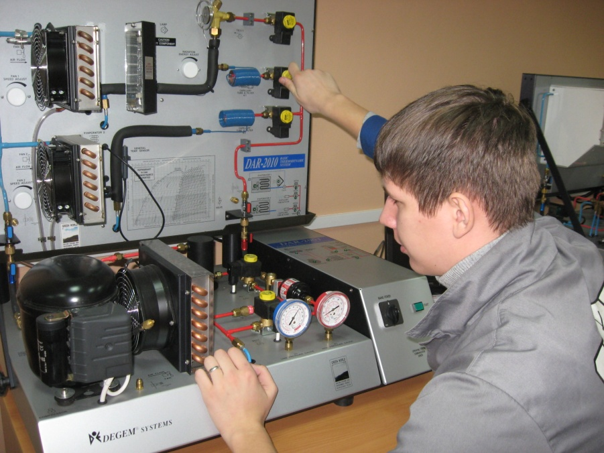
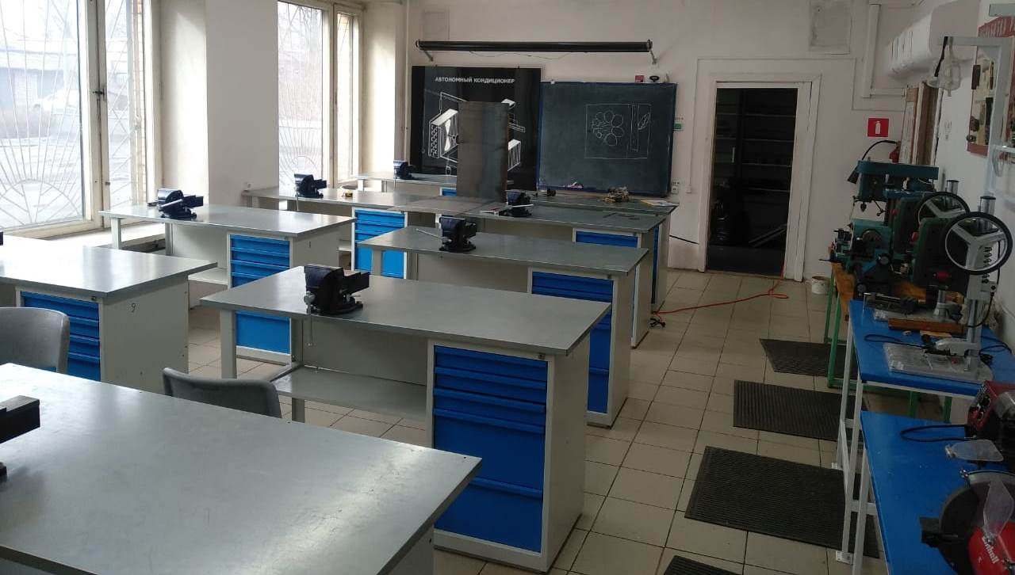
Образовательная среда колледжа
Холодильная техника и системы кондиционирования
Notes:
В лабораториях оснащенных современным оборудованием по каждой специальности, реализуемой колледжем, они не только приобретают базовые знания конкурентно востребованного специалиста, но и развивают свои индивидуальные и творческие способности.

Slide 8
Результаты участия в движении
WorldSkills Russia в 2019/20 учебном году
Основная категория | Юниоры | Навыки мудрых 50+
- 2 место поварское дело - 3 место выпечка осетинских пирогов | 2 место поварское дело (учащаяся школы 904) | - 3 место мастер производственного обучения - 3 место ресторанный сервис - 2 место холодильная техника и системы кондиционирования
Абилимпикс: компетенция «Выпечка хлебобулочных изделий»
- 1 место Региональный чемпионат
- 2 место Национальный чемпионат
Notes:
Все это позволяет показывать достойные результаты чемпионатного движения WorldSkills: от юниоров и основной возрастной категории до Навыков мудрых и Абилимпикса.

Slide 9
Трудоустройство
более 40 договоров с предприятиями малого и среднего бизнеса;
Сотрудничество с ВУЗами:
Московский государственный университет пищевых производств (МГУПП);
Московский государственный университет технологии и управления им. К.Г. Разумовского (МГУТУ);
Московский финансово-промышленный университет «Синергия»;
Московский университет имени С.Ю. Витте
Московская академия предпринимательства при правительстве Москвы (МосАП).
Notes:
По окончании колледжа выпускники выбирают следующие траектории развития:
Продолжают обучение в колледже, ВУЗах или трудоустраиваются на предприятия пищевой отрасли города
Также профессиональная траектория выпускников может развиваться в родных стенах, по программе наставник- наставляемый

Slide 10
Преемственность в подготовке специалистов и развитии кадрового потенциала
Преподаватели специальных дисциплин
7 (по основным образовательным программам)
4 (по дополнительным образовательным программам - студенты)
Административные работники
1 (заместитель директора)
3 (специалисты по направлениям)
Учебно-вспомогательный персонал
4 сотрудника
На сегодняшний день в колледже
работают 19 выпускников
Notes:
Это помогает совершенствовать профессиональные навыки педагогам-наставникам, а студентам-наставляемым подготовиться к трудовой деятельности после завершения обучения, а колледжу, в сою очередь позволяет, получить квалифицированных и мотивированных педагогов и сотрудников. Развитие кадрового потенциала, происходит за счет привлечения выпускников, достигших высоких результатов в конкурсах профессионального мастерства для работы с обучающимися на постоянной основе.
На сегодняшний день в колледже работает 19 выпускников разных лет.
Из них четверо, студенты выпускных курсов уже работают в колледже.

Slide 11
Спасибо за внимание !
Контакты:
телефон: 8(926)724-34-76
email: MolchanovPV@edu.mos.ru

